Slide 1
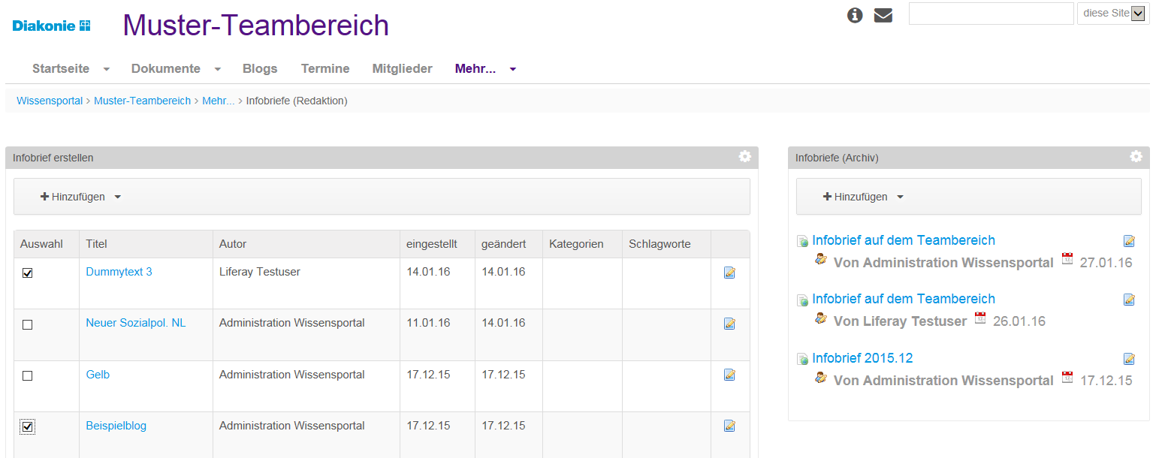
Notes:
Teambereiche werden grundsätzlich mit einer Seite ausgeliefert, über die Rundschreiben (Newsletter) versendet werden können. In diesem Beispiel ist das eine Unterseite beim Reiter „Mehr“.
Die Anwendung ist eine Tabelle, in der die neuesten Einträge chronologisch sortiert aufgeführt werden. Durch Markieren können einzelne Einträge für den Versand als Infomail ausgewählt werden.

Slide 2
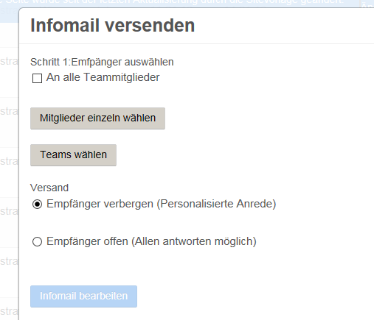
Notes:
In einem ersten Schritt werden die Empfänger ausgewählt: einzeln oder in Teams (Verteilerlisten) zusammengefasst.
Achtung: Empfänger können ausschließlich Mitglieder des Teambereichs sein, aus dem die Mail versendet wird!

Slide 3
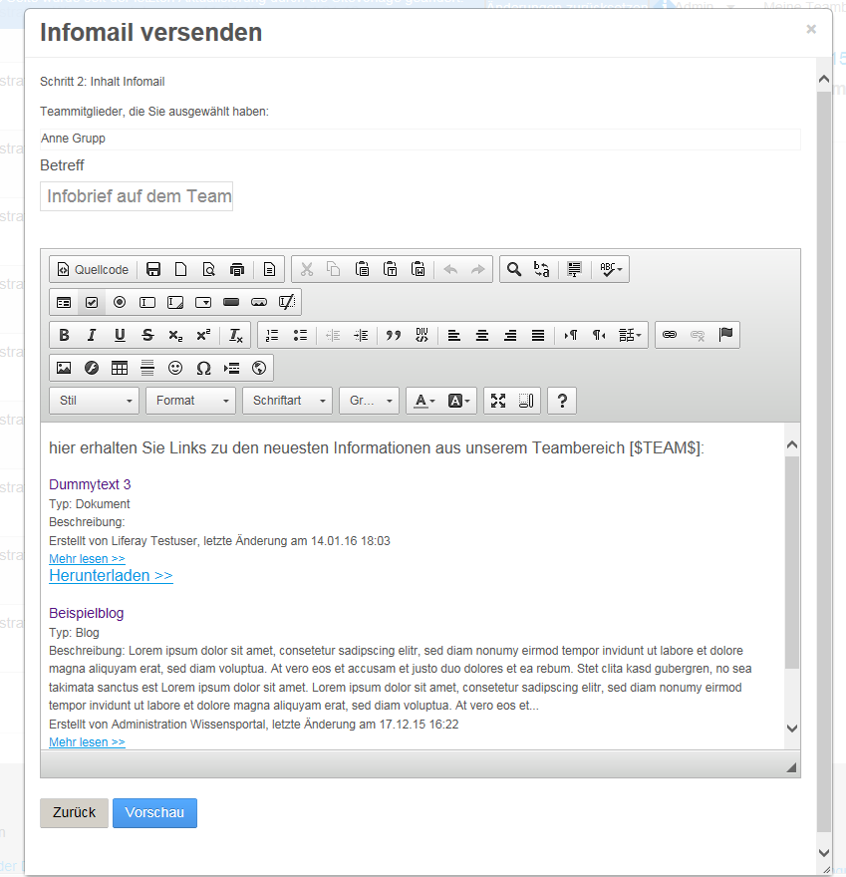
Notes:
Nach der Auswahl der Empfänger wird die Auswahl der Einträge, eingebettet in einen Standardtext, als Mailentwurf angezeigt.
In diesem Schritt können Betreff und Mailinhalt beliebig verändert werden.

Slide 4
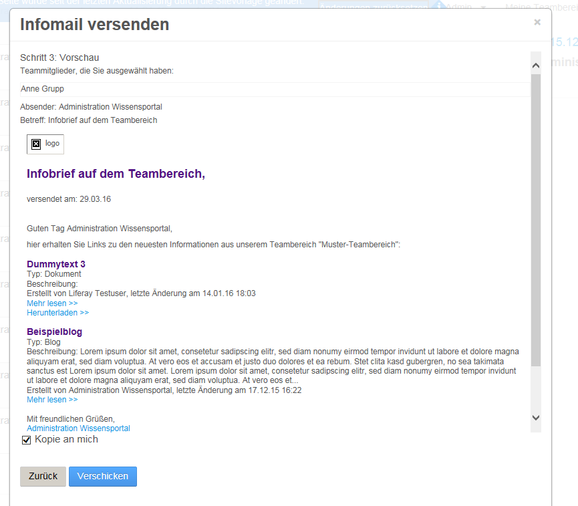
Notes:
Die Vorschau ermöglicht, sich die Mail vor dem Versenden anzusehen und die Links zu überprüfen.
Sind Änderungen notwendig, kann in den Redaktionsmodus zurück gewechselt werden.
Mit dem Versenden werden die Links auf die ausgewählten Einträge versendet. Sie können nur geöffnet werden, wenn die Berechtigung zum Lesen vorliegt, d.h. der Empfänger muss sich anmelden, um mehr als den Inhalt der Mail lesen zu können.

